Slide 1
Kontrola Jakości przy produkcji wina z wykorzystaniem ML
Opracowane przez zespół „RIVA”
https://github.com/infoshareacademy/jdszr8-riva
Data Science Bootcamp – Infoshare Academy 2023/02

Slide 2
Plan prezentacji
1.
Przedstawienie zagadnienia
2.
Ewaluacja i wybór modelu predykcyjnego
3.
Prezentacja aplikacji web-owej
4.
Rekomendacje na przyszłość

Slide 3
Kilka słów o zbiorze danych
Liczba próbek w ramach danej grupy jakościowej
Informacje ogólne o danych*:
Zbiór danych pochodzi z 2009 roku z winiarni w Portugali, dotyczy wina czerwonego
Ilość próbek: 1359
Informacje o cechach wina:
Legenda: 0 – klasa najgorsza, 3 klasa najlepsza
Fixed acidity. The predominant fixed acids in wine, such as tartaric, succinic, citric, and malic acids.
Volatile acidity. The high acetic acid present in wine, which causes an unpleasant vinegar taste.
Citric acid. A weak organic acid used to increase the freshness and flavor of wine.
Residual sugar. The amount of sugar left after fermentation.
Chlorides. The amount of salt in wine. The lower chloride rate creates better quality wines.
Free sulfur dioxide. SO2 is used for preventing wine from oxidation and microbial spoilage.
Total sulfur dioxide. The amount of free and bound forms of SO2.
Density. Depends on the alcohol and sugar content. Better wines usually have lower densities.
pH. Used to check the level of acidity or alkalinity of wine.
Sulfates. An antibacterial and antioxidant agent added to wine.
Alcohol. The percentage of alcohol in wine. A higher concentration leads to better quality.
* https://www.kaggle.com/datasets/uciml/red-wine-quality-cortez-et-al-2009

Slide 4


Dobra reputacja = sprostanie oczekiwaniom klientów dużym wyzwaniem
Predykcja jakości
Komentarz:
0
Diagnozujemy wina najsłabszej jakości (jakość 0) i je utylizujemy
Nie dopuszczamy, aby wina standardowej jakości (1 oraz 2) zostały sprzedawane jako wina najlepszej jakości
Wina słabszej jakości przechodzące do win wyższej jakości nie spełniają oczekiwań kupujących i skutkują utratą reputacji. Nie można do tego dopuścić
1
Prawdziwa jakość
2
3
0
1
2
3
Jakość

Slide 5
Duży zarobek = adekwatne ceny względem jakości wina pozwalają zwiększyć zyski
Predykcja jakości
Komentarz:
0
Diagnozujemy wina najlepszej jakości (3) i sprzedajemy je po wyższych cenach (wzrost masy marży)
Nie dopuszczamy, aby wina standardowej jakości (1 oraz 2) zostały zutylizowane jako wina najgorszej jakości (nie dopuszczamy do utraty marży <-> wzrost masy marży)
Oba działania spowodują wzrost masy marży
1
Prawdziwa jakość
2
3
0
1
2
3
Jakość

Slide 6

Wybór modelu – metryka szyta na miarę
Σ
0
1
2
3
Σ
Σ
0
1
2
3
0
1
2
3
0
1
2
3
Średnia ze wskazanych dwóch metryk
Wskaźnik dedykowany
Im wyższa tym lepiej
Im niższy tym lepiej
Komentarz:
Badano 5 algorytmów uczenia maszynowego i 5 różnych metod skalowania danych → stworzono łącznie 25 unikalnych modeli predykcyjnych. Do dalszego porównania wyselekcjonowano wybrane modele

Slide 7
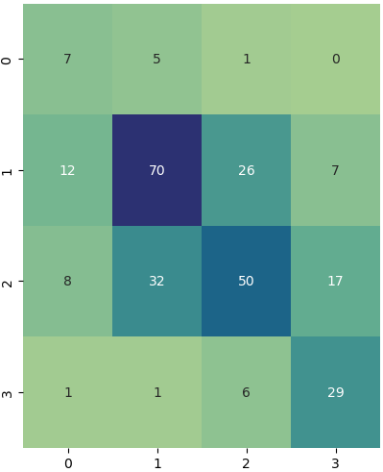
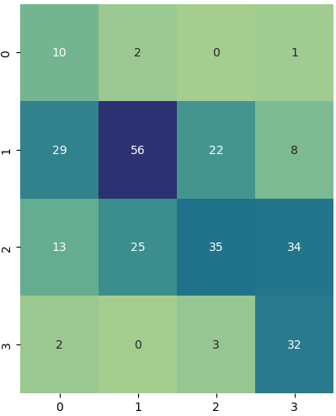
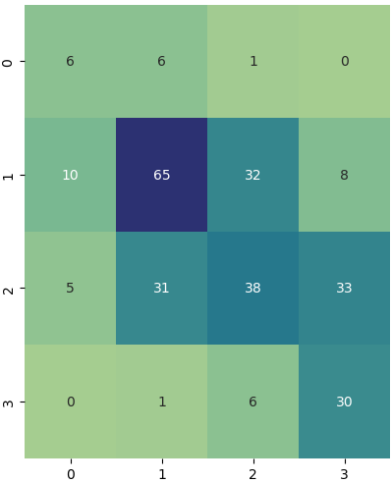
Wyniki modelu – mamy zwycięzcę!
1
min
skala
max
Support Vector Machine
score = 0.28
2
3
Logistic Regression
score = 0.27
XGBoost
score = 0.22

Slide 8
Rekomendacje do dalszej rozbudowy aplikacji
Rekomendacja dotycząca rozbudowy aplikacji:
Rozbudowana aplikacji web-owej o importowanie parametrów hurtowo (np. plikiem .csv) i zwrócenie wyników dla wszystkich win z wczytanego pliku
Rekomendacja dotycząca poprawy procesu produkcyjnego:
Wdrożenie pomiarów każdej beczki wyprodukowanego wina i archiwizacja parametrów pod kątem
Głębsza analiza najlepszej jakości win w celu optymalizacji warunków produkcji przyczyniających się do poprawy jakości wina
Notes:
Kilka słów na marginesie. Konieczne jest zaznaczenie, że na potrzeby zbudowania aplikacji wprowadziliśmy losowość położenia restauracji w obrębie dzielnicy w której restauracja się znajduje. W pracach nad rozwojem aplikacji potrzebne byłoby uzyskanie dokładnych koordynatów geograficznych każdej restauracji ze zbiory danych
Rozbudowując aplikaje warto byłoby wskazać użytkownikowi sposób dojścia z uwzględnieniem mapy ulic na podobnej zasadzie jak działa google maps
Dodatkowo – warto zastawowić się nad roszerzeniem panelu wyboru użytkownika (np. o rodzaj restauracji), a także warto przeprowadzić test zachowania silnika rekomendacyjnego przy standardyzacji danych w miejsce użytej normalizacji min max

